Slide 1
Clinic Baseline AUC · Odds Ratio 재정리 (HTN·DM·CKD)
2026. 09. 08
JangHoon Chun
Department of, Medical Device Engineering & Management
Gangnam Severance Hospital,
Yonsei University College of Medicine

Slide 2
목차
Research Summary
실험설계: Baseline 6종 · AEC Feature 2종
결과 ① Baseline별 AUC 요약 (HTN/DM/CKD)
DM / HTN / CKD
  AUC — Baseline vs AEC 추가
  AUC 개선 유의성 (DeLong)
  Odds Ratio — Baseline 계수
  Odds Ratio — AEC 항 요약
부록: 기타 강건성 체크 (CKD·AEC-total·t-SNE)
Conclusion

Slide 3
Research Summary
Baseline 6종 × AEC feature 2종(FPCA(3)/Upper-Lower ratio) × 3질환 × 2코호트 = 72개 DeLong 검정
질환별 baseline AUC(external): HTN 0.71~0.74 · DM 0.66~0.69 · CKD 0.61~0.63
AEC 추가 시 ΔAUC(external): +0.001~+0.027(질환·baseline별 상이), 개별유의(p<0.05) 22/72건
다중비교 보정(Bonferroni α=0.05/72≈0.0007) 후에는 22건의 개별유의 전부 미달(생존 0건) — 강건하지 않음
Odds Ratio: AEC Upper/Lower ratio는 일관되게 위험증가(OR 1.27~1.69), FPCA PC2는 일관되게 보호적(OR 0.58~0.75)
예외: CKD external + Upper/Lower ratio는 baseline 6종 전부 개별유의 — 세 질환 중 가장 일관된 신호(부록 참고)
Notes:
AUC는 모델이 질병 있는 사람과 없는 사람을 얼마나 잘 구별하는지를 0.5(무작위)~1.0(완벽)로 나타낸 수치이고, Odds Ratio(승산비)는 특정 변수가 1단위 증가할 때 질병 발생 승산(오즈)이 몇 배가 되는지를 나타냅니다(1보다 크면 위험증가, 작으면 보호적). 이번 발표는 고혈압(HTN)·당뇨병(DM)·만성콩팥병(CKD) 세 질환 모두에 대해 같은 6가지 baseline과 2가지 AEC feature로 비교한 결과를 보여드립니다. 핵심은 'AEC 곡선 정보를 추가하면 AUC가 약간 올라가고 Odds Ratio 방향도 일관되지만, 여러 번 반복 검정한 것을 감안한 보정(Bonferroni)을 거치면 통계적으로 강건한 개선이라고 단언하기는 어렵다'는 것입니다. 다만 CKD에서 Upper/Lower ratio만은 baseline을 무엇으로 바꿔도 항상 개별적으로 유의하게 나타나는 예외적인 패턴입니다.

Slide 4
실험설계 ① Baseline 6종 정의
Baseline | 구성 변수 | 비고
clinic4 | Age, Sex, Height, Weight | 기본 baseline
clinic6 (scanner) | clinic4 + kVp, Vendor(정수라벨) | 스캐너 요인 추가
clinic7 | clinic4 + VAT, SAT, SMI | 체성분 3종 추가
clinic6 (VSR) | clinic4 + VAT/SAT ratio, SMI | 체성분을 비율 1개로 압축
clinic9 (all) | clinic4 + kVp, Vendor, VAT, SAT, SMI | 전부 결합 (4+5=9)
clinic8 (all ratio) | clinic4 + kVp, Vendor, VAT/SAT ratio, SMI | 전부 결합, 체성분은 비율 (4+4=8)

Slide 5
실험설계 ② AEC Feature · 검증 원칙
FPCA(3): AEC-128 곡선 → internal PCA → n_components 고정 3 (elbow는 참고진단값)
Upper/Lower ratio: 앞 64 slice(liver측) 평균 / 뒤 64 slice(hip측) 평균
Hyperparameter: internal 5-fold CV grid search(C × L1/L2/ElasticNet) → 질환·모델별 best 고정
Validation discipline: internal = 모델 선택/탐색 전용, external = 동결 모델 1회 최종평가만
이 원칙은 AUC와 Odds Ratio 둘 다에 동일하게 적용(external 계수는 보고하지 않고 internal full-fit 계수만 사용)

Slide 6
결과 ① Baseline별 AUC 요약
Baseline | HTN (int/ext) | DM (int/ext) | CKD (int/ext)
clinic4 | 0.794 / 0.719 | 0.722 / 0.666 | 0.768 / 0.616
clinic6 (scanner) | 0.793 / 0.712 | 0.721 / 0.659 | 0.772 / 0.614
clinic7 | 0.818 / 0.735 | 0.726 / 0.681 | 0.784 / 0.625
clinic6 (VSR) | 0.812 / 0.743 | 0.730 / 0.694 | 0.784 / 0.625
clinic9 (all) | 0.817 / 0.731 | 0.723 / 0.667 | 0.786 / 0.628
clinic8 (all ratio) | 0.811 / 0.737 | 0.728 / 0.685 | 0.788 / 0.629
값은 baseline 단독(AEC 미포함) 모델의 AUC, internal은 5-fold CV OOF, external은 동결평가
Notes:
AEC를 전혀 넣지 않은 6가지 baseline 조합만으로 예측했을 때의 성능(AUC)입니다. 고혈압(HTN)이 세 질환 중 가장 예측이 잘 되고(0.79~0.82), 당뇨병(DM)은 중간(0.72~0.73/0.66~0.69), 만성콩팥병(CKD)이 가장 어렵습니다(0.61~0.63). 체지방이나 근육량 지표를 더한 baseline이 대체로 소폭 더 좋아서 이후 슬라이드의 AEC 추가효과를 해석할 때 '체성분 정보가 이미 baseline에 들어있으면 AEC가 줄 수 있는 추가정보가 적어진다'는 맥락으로 참고할 수 있습니다.

Slide 7
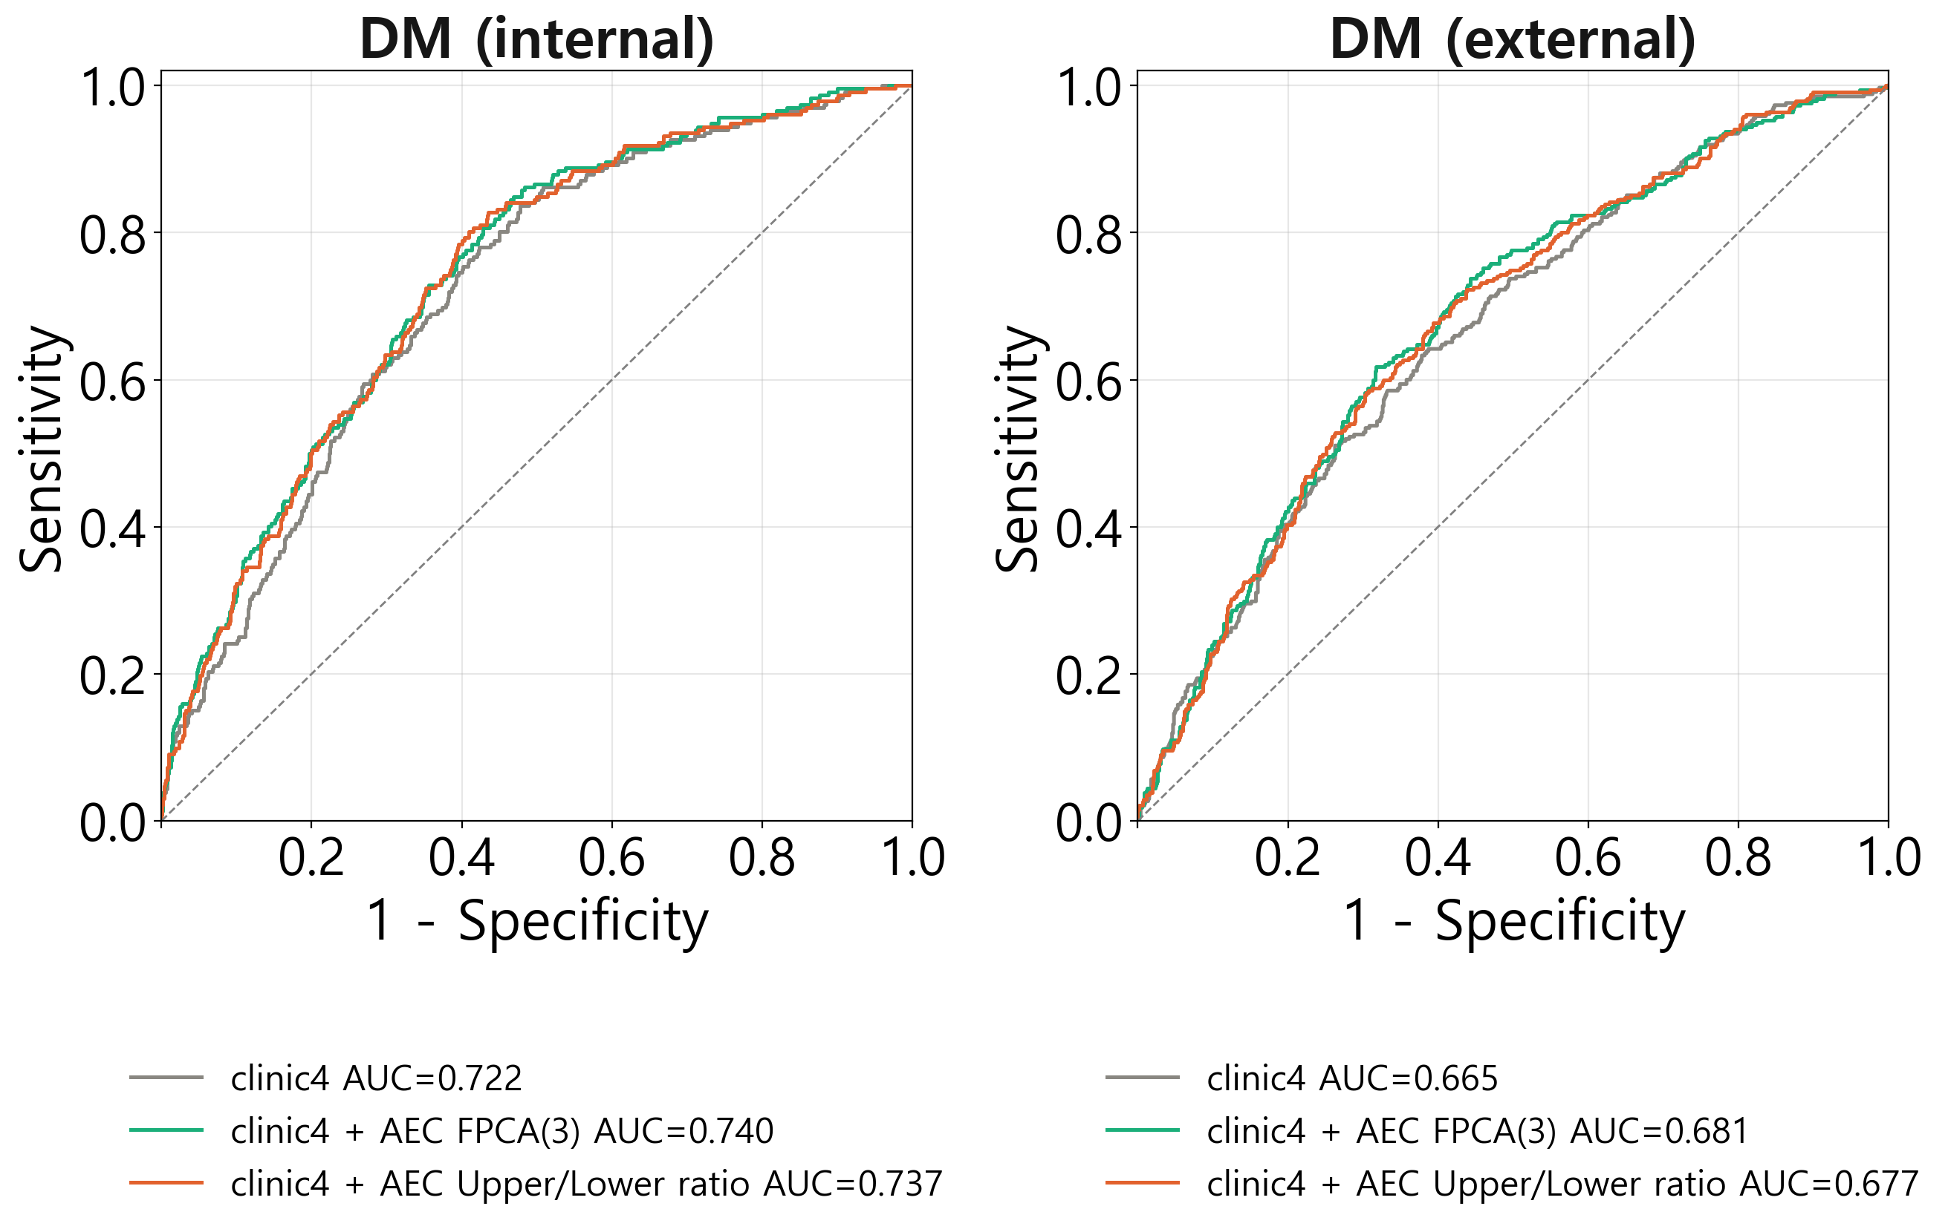
결과 ② DM AUC — Baseline vs AEC 추가
Baseline | Baseline (int/ext) | +FPCA(3) (int/ext) | +Up/Low ratio (int/ext)
clinic4 | 0.722/0.665 | 0.740/0.681 | 0.737/0.677
clinic6(scanner) | 0.721/0.659 | 0.742/0.671 | 0.739/0.670
clinic7 | 0.726/0.681 | 0.741/0.696 | 0.739/0.691
clinic6(VSR) | 0.730/0.694 | 0.743/0.706 | 0.741/0.702
clinic9(all) | 0.723/0.667 | 0.739/0.695 | 0.739/0.688
clinic8(all ratio) | 0.728/0.685 | 0.742/0.702 | 0.741/0.695
Notes:
AEC를 전혀 넣지 않은 6가지 baseline 조합만으로 예측했을 때의 성능(AUC)입니다. 고혈압(HTN)이 세 질환 중 가장 예측이 잘 되고(0.79~0.82), 당뇨병(DM)은 중간(0.72~0.73/0.66~0.69), 만성콩팥병(CKD)이 가장 어렵습니다(0.61~0.63). 체지방이나 근육량 지표를 더한 baseline이 대체로 소폭 더 좋아서 이후 슬라이드의 AEC 추가효과를 해석할 때 '체성분 정보가 이미 baseline에 들어있으면 AEC가 줄 수 있는 추가정보가 적어진다'는 맥락으로 참고할 수 있습니다.

Slide 8
결과 ③ DM AUC 개선 유의성 (DeLong, external)
Baseline | ΔAUC (+FPCA) | p (+FPCA) | ΔAUC (+Up/Low) | p (+Up/Low)
clinic4 | +0.0154 | 0.072 | +0.0116 | 0.226
clinic6(scanner) | +0.0128 | 0.167 | +0.0115 | 0.266
clinic7 | +0.0152 | 0.039* | +0.0103 | 0.185
clinic6(VSR) | +0.0118 | 0.119 | +0.0078 | 0.320
clinic9(all) | +0.0273 | 0.006* | +0.0206 | 0.046*
clinic8(all ratio) | +0.0165 | 0.080 | +0.0092 | 0.327
* p<0.05(개별 검정). Bonferroni 임계값 α=0.05/72≈0.0007 — 3건 모두 미달(다중비교 보정 미생존)
Notes:
DM external 코호트에서 AEC 추가의 DeLong 검정 결과입니다. clinic9(all)+FPCA에서만 p=0.006으로 개별적으로 유의하고, clinic9+Upper/Lower도 p=0.046으로 간신히 유의하지만, 이를 전체 72번 검정을 감안한 Bonferroni 기준(약 0.0007)으로 보면 셀 다 미달합니다. 즉, DM도 다른 질환과 마찬가지로 AEC 추가가 통계적으로 확실한 개선으로는 입증되지 않았습니다.

Slide 9
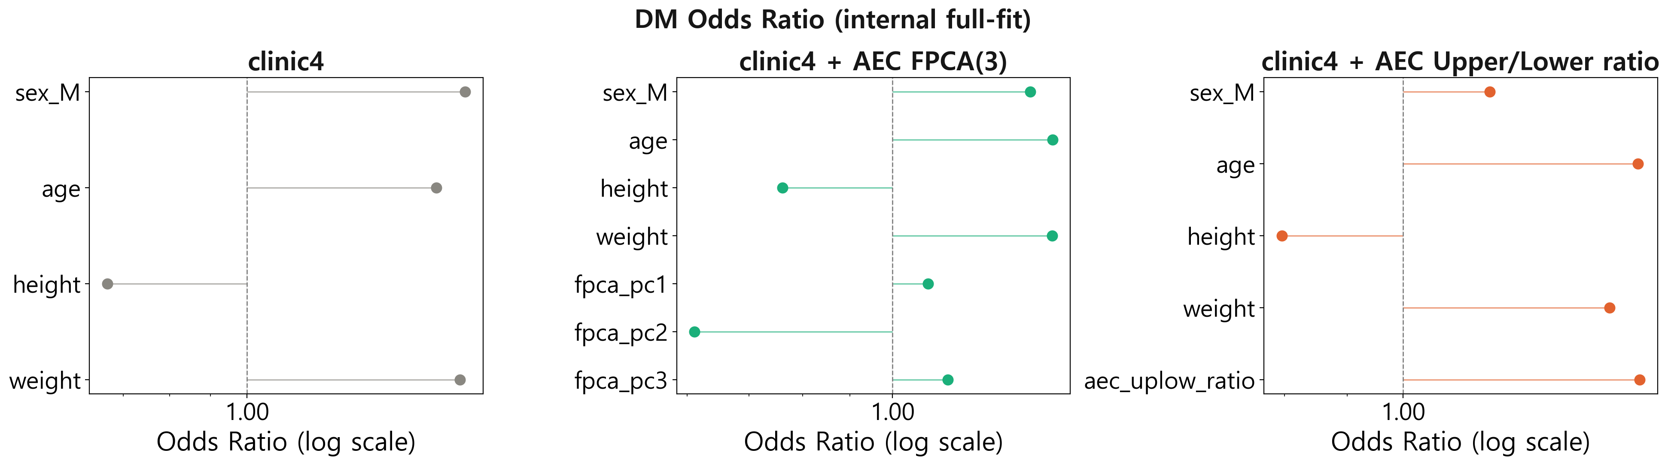
결과 ④ DM Odds Ratio — Baseline(clinic4)
Age/Sex/Weight ↑ → DM 위험 ↑(OR>1), Height ↑ → 위험 ↓(OR<1) — 임상적 방향과 일치
AEC 추가(FPCA/Upper-Lower ratio) 후에도 clinic4 4개 변수의 방향성은 유지되고 크기만 소폭 감소(다중공선성 반영)
Notes:
clinic4(baseline)만으로 만든 당뇨병 예측 모델의 승산비(Odds Ratio) 그림입니다. 점이 1보다 오른쪽에 있을수록(예: 나이, 체중) 해당 변수가 클수록 당뇨병 위험이 높아진다는 뜻이고, 왼쪽에 있으면(예: 키) 반대로 위험이 낮아집니다. 세 모델(baseline만 / FPCA 추가 / Upper-Lower 비율 추가) 모두에서 이 방향이 또같이 유지되는 것을 확인할 수 있습니다.

Slide 10
결과 ⑤ DM Odds Ratio — AEC 항 요약 (internal full-fit)
Baseline | OR(Up/Low ratio) | OR(FPCA PC1) | OR(FPCA PC2) | OR(FPCA PC3)
clinic4 | 1.560 | 1.093 | 0.611 | 1.148
clinic6(scanner) | 1.667 | 1.061 | 0.579 | 1.145
clinic7 | 1.547 | 1.111 | 0.627 | 1.090
clinic6(VSR) | 1.513 | 1.126 | 0.614 | 1.111
clinic9(all) | 1.664 | 1.137 | 0.576 | 1.080
clinic8(all ratio) | 1.590 | 1.153 | 0.584 | 1.106
OR>1: 위험 증가 방향, OR<1: 보호적 방향 (패널화(L1/ElasticNet) 계수라 CI는 미산출)
Notes:
AEC 관련 항들의 승산비를 6가지 baseline에 걸쳐 모은 표입니다. Upper/Lower 비율은 baseline을 무엇으로 하든 항상 1보다 크게(1.51~1.67) 나와 위험을 높이는 방향이고, FPCA의 세 번째 주성분(PC2)만은 항상 1보다 작게(0.58~0.63) 나와 보호적 방향입니다. 방향은 일관되지만 앞 슬라이드의 DeLong 검정에서 보았듯 통계적 유의성은 다중비교를 넘지 못해, '방향은 있지만 확실하지는 않다'로 요약됩니다.

Slide 11
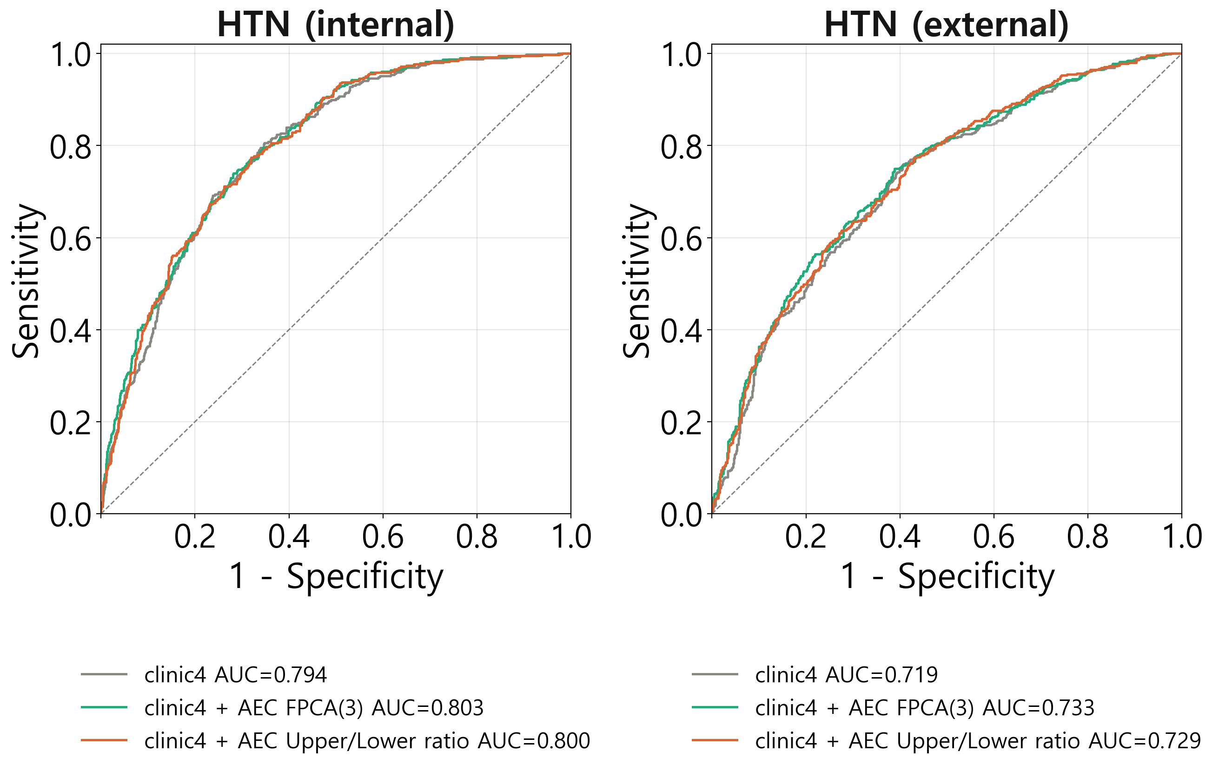
결과 ⑥ HTN AUC — Baseline vs AEC 추가
Baseline | Baseline (int/ext) | +FPCA(3) (int/ext) | +Up/Low ratio (int/ext)
clinic4 | 0.794/0.719 | 0.803/0.733 | 0.800/0.729
clinic6(scanner) | 0.793/0.712 | 0.803/0.733 | 0.800/0.727
clinic7 | 0.818/0.735 | 0.822/0.740 | 0.820/0.739
clinic6(VSR) | 0.812/0.743 | 0.817/0.748 | 0.814/0.746
clinic9(all) | 0.817/0.731 | 0.821/0.737 | 0.819/0.734
clinic8(all ratio) | 0.811/0.737 | 0.818/0.745 | 0.814/0.737
Notes:
고혈압(HTN) baseline에 AEC를 추가했을 때의 AUC 변화입니다. clinic6(scanner)에서 FPCA 추가 시 external AUC가 0.712→0.733으로 오르고 이 변화는 개별적으로 유의(p=0.005)하지만, 다른 baseline에서는 개선폭이 훨씬 작습니다. DM과 마찬가지로 baseline이 무엇이냐에 따라 AEC 추가효과의 크기가 들쭉날쭉합니다.

Slide 12
결과 ⑦ HTN AUC 개선 유의성 (DeLong, external)
Baseline | ΔAUC (+FPCA) | p (+FPCA) | ΔAUC (+Up/Low) | p (+Up/Low)
clinic4 | +0.0132 | 0.041* | +0.0100 | 0.141
clinic6(scanner) | +0.0209 | 0.005* | +0.0156 | 0.032*
clinic7 | +0.0043 | 0.320 | +0.0039 | 0.287
clinic6(VSR) | +0.0044 | 0.422 | +0.0021 | 0.643
clinic9(all) | +0.0059 | 0.291 | +0.0030 | 0.466
clinic8(all ratio) | +0.0089 | 0.196 | +0.0008 | 0.880
* p<0.05(개별 검정). Bonferroni 임계값 α=0.05/72≈0.0007 — 3건 모두 미달(다중비교 보정 미생존)
Notes:
HTN external 코호트에서 AEC 추가의 DeLong 검정 결과입니다. clinic4·clinic6(scanner)의 FPCA, clinic6(scanner)의 Upper/Lower ratio 3곳에서 개별적으로 유의(p<0.05)하지만, 72번 검정을 감안한 Bonferroni 기준(약 0.0007)으로는 전부 미달합니다.

Slide 13
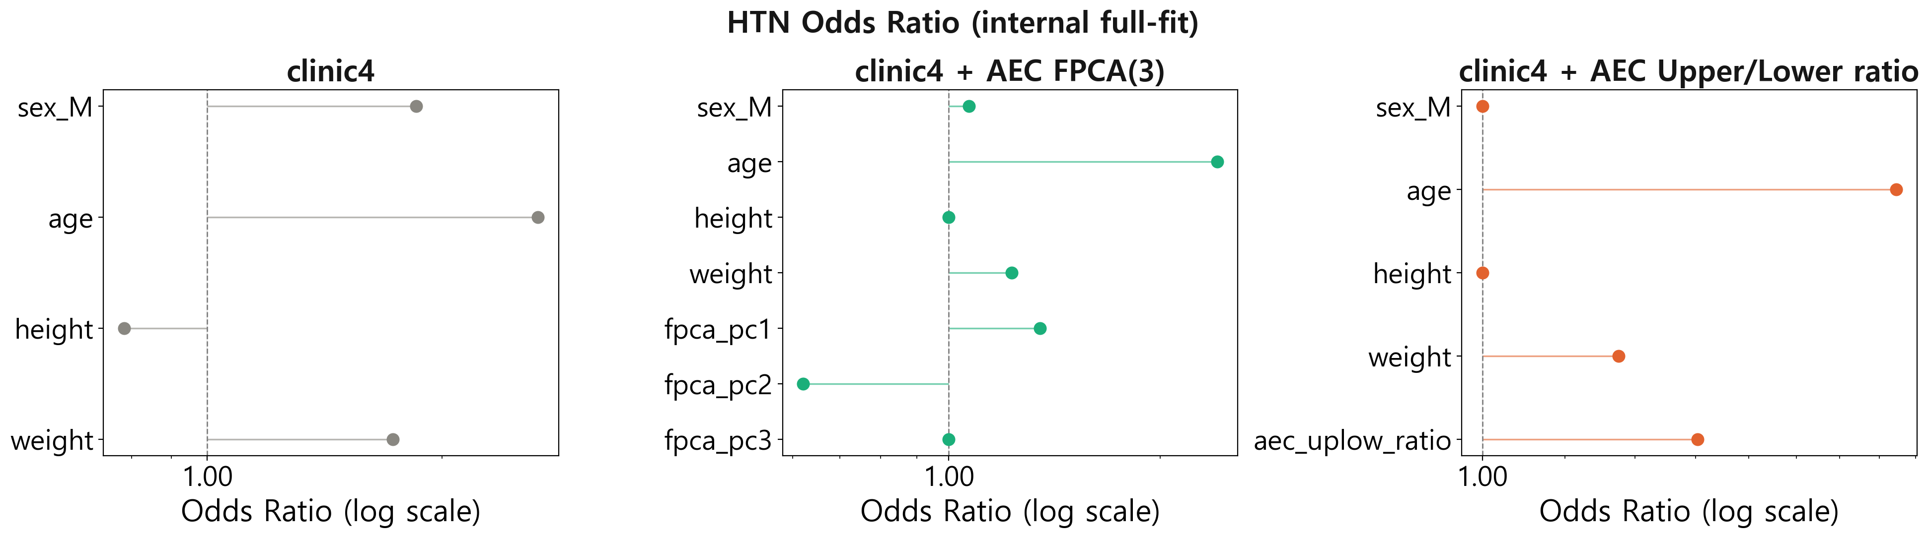
결과 ⑧ HTN Odds Ratio — Baseline(clinic4)
Age/Sex/Weight ↑ → HTN 위험 ↑(OR>1), Height ↑ → 위험 ↓(OR<1) — 임상적 방향과 일치
AEC 추가(FPCA/Upper-Lower ratio) 후 L1 정규화로 일부 계수가 0으로 축소(Up/Low ratio 모델: sex_M·height, FPCA 모델: height·PC3) — 나머지 변수는 방향 유지
Notes:
clinic4(baseline)만으로 만든 고혈압 예측 모델의 승산비(Odds Ratio) 그림입니다. 나이·체중이 클수록, 남성일수록 고혈압 위험이 높고 키가 클수록 위험이 낮다는 임상적으로 알려진 방향과 일치합니다. AEC를 추가하면 정규화(L1) 때문에 sex나 height 같은 일부 계수가 아예 0으로 눌리는 경우가 있는데, 이는 계수가 사라졌다기보다 AEC 변수와 정보가 겹쳐 모델이 굳이 두 변수를 다 쓰지 않았다고 해석합니다.

Slide 14
결과 ⑨ HTN Odds Ratio — AEC 항 요약 (internal full-fit)
Baseline | OR(Up/Low ratio) | OR(FPCA PC1) | OR(FPCA PC2) | OR(FPCA PC3)
clinic4 | 1.608 | 1.349 | 0.621 | 1.000
clinic6(scanner) | 1.615 | 1.349 | 0.621 | 1.000
clinic7 | 1.393 | 1.370 | 0.707 | 0.936
clinic6(VSR) | 1.477 | 1.470 | 0.665 | 1.014
clinic9(all) | 1.427 | 1.407 | 0.681 | 0.938
clinic8(all ratio) | 1.572 | 1.476 | 0.631 | 1.002
OR>1: 위험 증가 방향, OR<1: 보호적 방향 (패널화(L1/ElasticNet) 계수라 CI는 미산출)
Notes:
HTN에서 AEC 관련 항들의 승산비를 6가지 baseline에 걸쳐 모은 표입니다. Upper/Lower 비율은 항상 1보다 크게(1.39~1.62) 나와 위험 증가 방향이고, FPCA PC2는 항상 1보다 작게(0.62~0.71) 나와 보호적 방향입니다. DM에서 본 패턴과 방향이 같습니다.

Slide 15
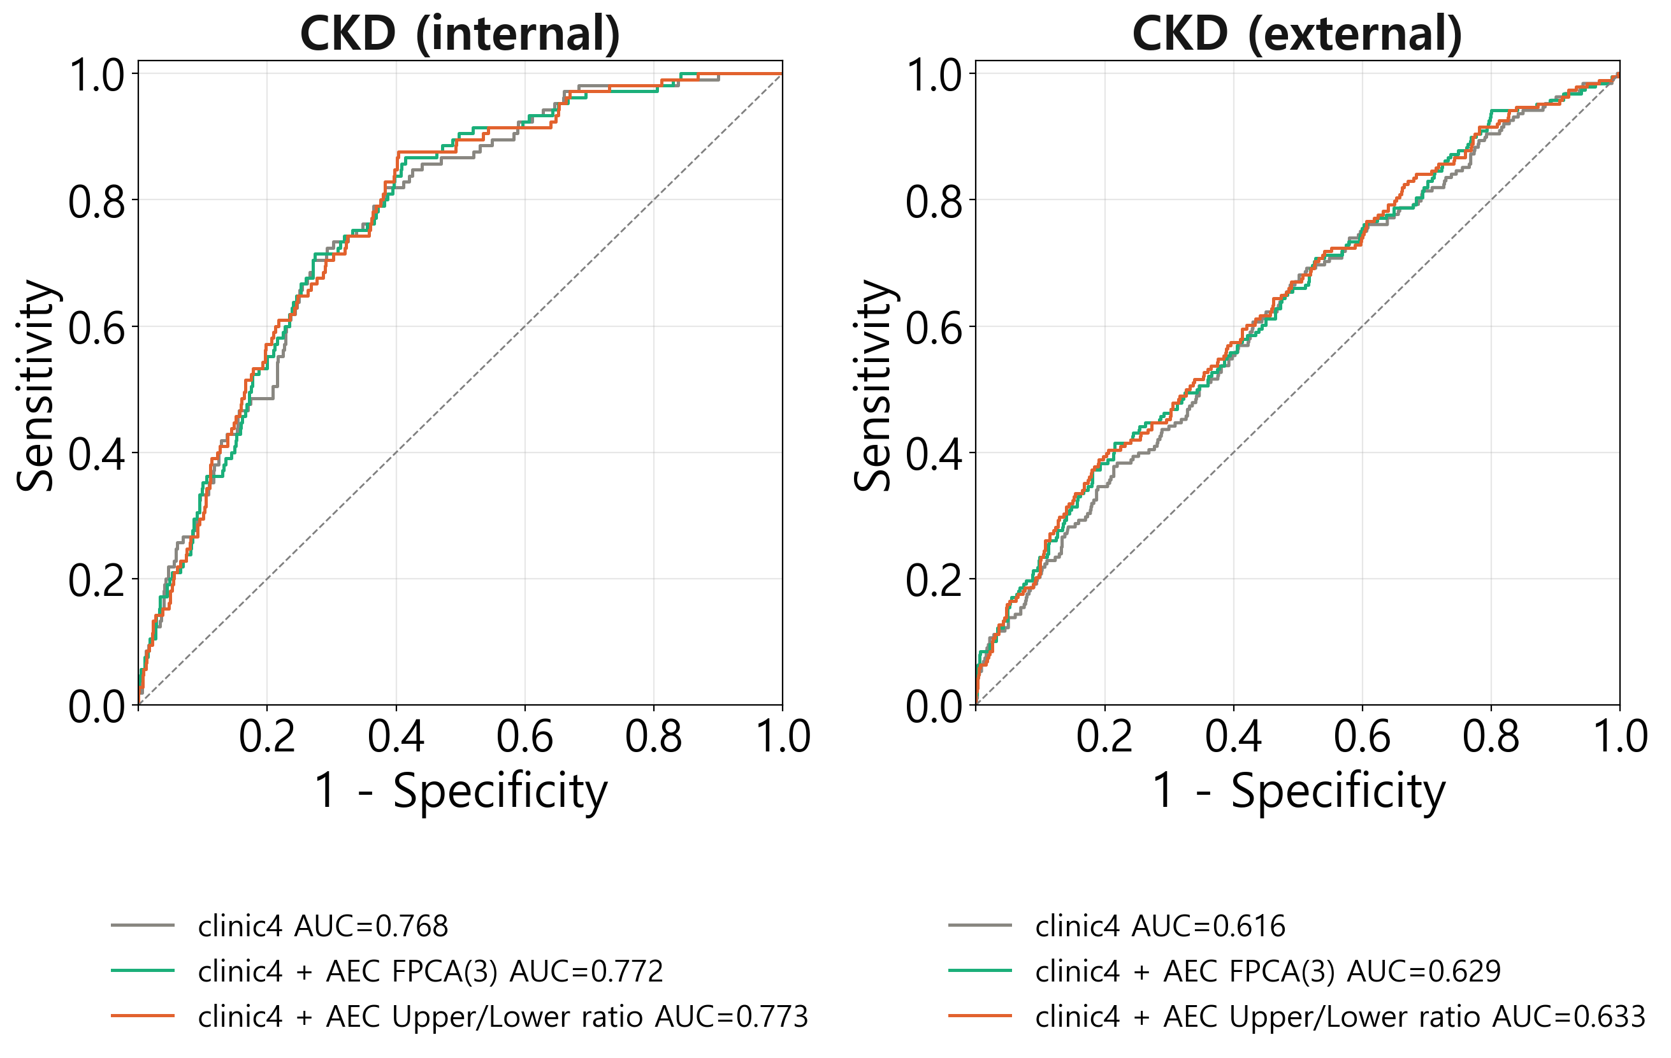
결과 ⑩ CKD AUC — Baseline vs AEC 추가
Baseline | Baseline (int/ext) | +FPCA(3) (int/ext) | +Up/Low ratio (int/ext)
clinic4 | 0.768/0.616 | 0.772/0.629 | 0.772/0.633
clinic6(scanner) | 0.772/0.614 | 0.772/0.623 | 0.774/0.629
clinic7 | 0.784/0.625 | 0.786/0.633 | 0.789/0.646
clinic6(VSR) | 0.783/0.625 | 0.791/0.632 | 0.792/0.645
clinic9(all) | 0.785/0.628 | 0.789/0.640 | 0.791/0.651
clinic8(all ratio) | 0.788/0.629 | 0.791/0.638 | 0.793/0.650
Notes:
만성콩팥병(CKD) baseline에 AEC를 추가했을 때의 AUC 변화입니다. 특히 Upper/Lower ratio를 추가하면 6가지 baseline 전부에서 external AUC가 +0.015~+0.023 오르고 이 개선은 baseline과 무관하게 항상 개별적으로 유의(p<0.05)합니다. 세 질환 중 가장 일관된 개선 신호입니다.

Slide 16
결과 ⑪ CKD AUC 개선 유의성 (DeLong, external)
Baseline | ΔAUC (+FPCA) | p (+FPCA) | ΔAUC (+Up/Low) | p (+Up/Low)
clinic4 | +0.0138 | 0.014* | +0.0175 | 0.005*
clinic6(scanner) | +0.0089 | 0.154 | +0.0146 | 0.006*
clinic7 | +0.0084 | 0.242 | +0.0214 | 0.009*
clinic6(VSR) | +0.0074 | 0.385 | +0.0198 | 0.040*
clinic9(all) | +0.0115 | 0.134 | +0.0232 | 0.005*
clinic8(all ratio) | +0.0096 | 0.296 | +0.0211 | 0.031*
* p<0.05(개별 검정). Bonferroni 임계값 α=0.05/72≈0.0007 — 7건 모두 미달(다중비교 보정 미생존)
Notes:
CKD external 코호트에서 AEC 추가의 DeLong 검정 결과입니다. Upper/Lower ratio는 6개 baseline 전부에서 개별적으로 유의(p<0.05)하고, FPCA도 clinic4에서 유의합니다. 다만 72번 검정 전체를 감안한 Bonferroni 기준(약 0.0007)에는 7건 모두 미달해 '개별적으로는 꾸준히 나타나지만 다중비교 보정에는 강건하지 않은' 신호로 요약됩니다.

Slide 17
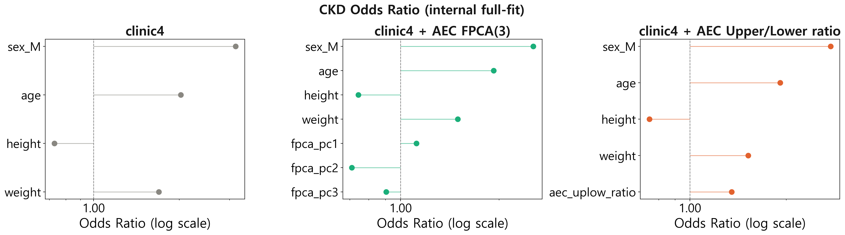
결과 ⑫ CKD Odds Ratio — Baseline(clinic4)
Age/Sex/Weight ↑ → CKD 위험 ↑(OR>1), Height ↑ → 위험 ↓(OR<1) — 임상적 방향과 일치
AEC 추가(FPCA/Upper-Lower ratio) 후에도 clinic4 4개 변수의 방향성은 유지되고 크기만 소폭 감소(다중공선성 반영)
Notes:
clinic4(baseline)만으로 만든 만성콩팥병 예측 모델의 승산비(Odds Ratio) 그림입니다. 나이·체중이 클수록, 남성일수록 위험이 높고 키가 클수록 위험이 낮다는 방향이 HTN·DM과 동일하게 나타납니다. AEC를 추가해도 이 4개 변수의 방향과 크기는 거의 그대로 유지됩니다.

Slide 18
결과 ⑬ CKD Odds Ratio — AEC 항 요약 (internal full-fit)
Baseline | OR(Up/Low ratio) | OR(FPCA PC1) | OR(FPCA PC2) | OR(FPCA PC3)
clinic4 | 1.350 | 1.119 | 0.710 | 0.904
clinic6(scanner) | 1.270 | 1.172 | 0.751 | 0.915
clinic7 | 1.559 | 1.261 | 0.667 | 0.862
clinic6(VSR) | 1.685 | 1.317 | 0.624 | 0.892
clinic9(all) | 1.460 | 1.207 | 0.705 | 0.874
clinic8(all ratio) | 1.612 | 1.280 | 0.646 | 0.895
OR>1: 위험 증가 방향, OR<1: 보호적 방향 (패널화(L1/ElasticNet) 계수라 CI는 미산출)
Notes:
CKD에서 AEC 관련 항들의 승산비를 6가지 baseline에 걸쳐 모은 표입니다. Upper/Lower 비율은 항상 1보다 크게(1.27~1.69) 나와 위험 증가 방향이고, FPCA PC2는 항상 1보다 작게(0.62~0.75) 나와 보호적 방향입니다. 방향은 HTN·DM과 같지만, 앞 슬라이드에서 보았듯 CKD는 Upper/Lower ratio의 개별 유의성이 baseline 6종 전부에서 나타난다는 점이 특징적입니다.

Slide 19
부록: 기타 강건성 체크 요약
CKD external + Upper/Lower ratio: baseline 6종 전부 명목유의(ΔAUC +0.015~+0.023) — 유일한 baseline-불변 신호(HTN/DM엔 없음)
AEC-total(비크롭) vs AEC-128: 72건 중 3건만 산발적 유의, 방향 비일관 → 크롭·리샘플링 정보손실 근거 없음
t-SNE(raw/patient-wise): HTN/DM/CKD 군집 분리 신호 없음 — FPCA(선형) 결론과 일치
Notes:
AUC/Odds Ratio 외에 함께 진행한 3가지 보조 검증을 간단히 요약한 슬라이드입니다. 만성콩팥병(CKD) 외부코호트에서만 Upper/Lower 비율이 baseline과 무관하게 항상 유의하게 개선되는 특이한 패턴이 있고, 크롭하지 않은 전체 스캔 구간과 비교해도 성능이 통계적으로 동등해 크롭·리샘플링 과정에서 정보가 손실되지 않았음을 확인했습니다. 비선형 시각화(t-SNE)로도 질병군이 특별히 분리되어 뭉치지 않아, 선형 방법(FPCA)으로 내렸던 기존 결론이 재확인되었습니다.

Slide 20
Conclusion
세 질환(HTN/DM/CKD) 공통: AEC 추가 시 AUC +0.001~0.027 상승 경향, 방향은 일관되나 유의성은 약함
Bonferroni 보정 후에는 강건한 개선이 아님 (전 질환·전 baseline 개별유의 22/72, 다중비교 생존 0/72)
Odds Ratio로 보면 AEC Upper/Lower ratio는 항상 위험증가 방향(OR>1), FPCA PC2는 항상 보호적 방향(OR<1) — HTN/DM/CKD 전부 동일
예외: CKD external + Upper/Lower ratio는 baseline 6종 전부에서 개별유의 — 세 질환 중 유일한 baseline-불변 신호
Baseline을 어떻게 확장해도(스캐너/체성분/비율) 위 결론은 바뀌지 않음(baseline-invariant)

